Slide 1
第四章
逻辑运算和选择结构

Slide 2
本章要点
  关系表达式
  逻辑表达式
  块IF与逻辑IF语句

Slide 3
主要内容
4.1 逻辑运算与选择结构概要
4.2 关系表达式
4.3 逻辑表达式
4.4 使用块IF实现选择结构
4.5 逻辑IF语句

Slide 4


4.1 逻辑运算与选择结构概要
在实际应用中，解决数值计算和非数值运算时，常常需要对给定的条件作逻辑判断，并由此决定程序的流向（分支）。
Fortran 77用IF结构来实现选择结构:
块IF结构的流程图
IF (条件) THEN
then 块
ELSE
else 块
ENDIF
No
Yes
条件
块IF结构
Else 块
Then 块

Slide 5
例：计算工资（rate:工资额/每小时；hours:工作时间）
说明：超过40小时的按正常的1.5倍计算
读入rate和hours
Hours>40
yes
no
Rate*40→Regpay
Rate*hours→Regpay
1.5*Rate*(hours-40)→Ovtpay
0→Ovtpay
Regpay+Ovtpay→pay
打印rate、hours、 regpay、ovtpay、pay

Slide 6
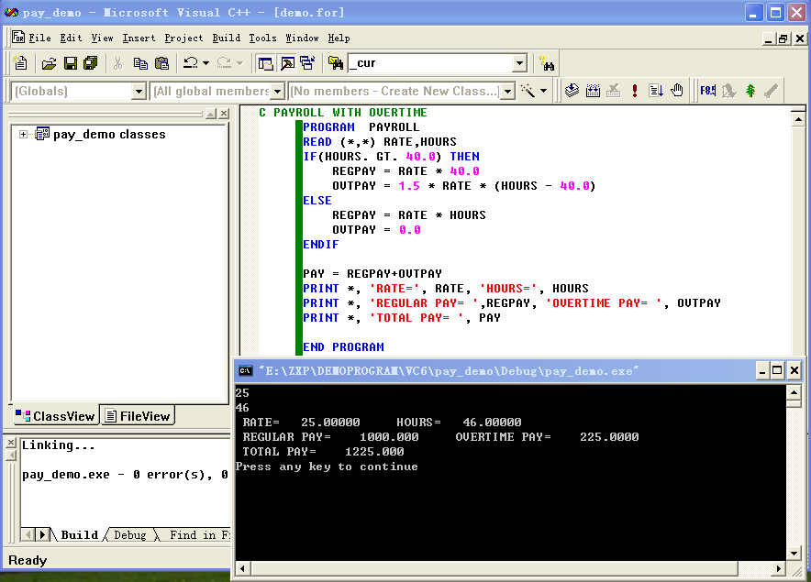

Slide 7


4.2 关系表达式
基本格式
算 术 量
关系运算符
算 术 量
算术量：数值型常量、数值型变量、数值函
数、算术表达式、字符型量。
关系运算符： > 、 >=、 <、 <=、 = =、 /=
关系运算符：.GT. .GE. .LT. .LE. .EQ. .NE.
举例：A.GT.3.5 A>3.5
A+B.LE.0.0 A+B≤0
SIN(X).GE.0.5 sinX≥0.5
A-B.NE.C+D A-B≠C+D
X+Y+Z.EQ.0.0 X+Y+Z=0
I.LT.J/2 I<J/2
例： A=10.0
IF (A=10.0) Then 错！
IF (A==10.0) Then
对于不等,也不能使用： <> !=
在F90中可以使用算术符号

Slide 8


4.2 关系表达式
由低级类型向高级类型转换
说明：
关系运算符两边的“.”不能丢（不然就成了变量名）；
当表达式中有算术运算符和关系运算符时，先进行算术运算，后进行关系运算；
关系符的两边的数值量可以是同类型，也可以是不同类型的量。但系统会自动转化为同类型后再进行比较；
例：X.GT.3 先将3转化为3.0（实数）再与X比较
关系表达式的值不是数值量，而是逻辑量，结果为逻辑量(关系符两边是数值量)；
由于实数在存储与运算的误差，要注意使用.EQ. .NE.；
不仅仅有算术关系表达式，还有字符关系表达式。
（可加括弧）
最简单的逻辑表达式

Slide 9



4.3 逻辑表达式
逻辑表达式(布尔表达式)是多个简单关系表达式的组合，是对逻辑量进行逻辑运算的表达式。可以看成是“复合”的条件：
X.GE.0.0.AND.X.LT.5.0 (0≤X<5)
一般格式：
逻辑常量：.TRUE. .FALSE.
逻辑型变量：1)类型说明：logical A, B
2)赋值语句：A=.FALSE. 或 B=.TRUE.
逻辑量
逻辑运算符
逻辑量
逻辑量：逻辑常量、逻辑型变量、关系表达式

Slide 10
4.3 逻辑表达式
逻辑运算符（五个）
注意:
.AND. 和.EQV.的区别： .EQV. 用于判断两边的逻辑量是否相等。
1）.AND.
2) .OR.
3) .NOT.
4) .EQV.
5) .NEQV.
1）与
2) 或
3) 非
4) 逻辑等
5) 逻辑不等

Slide 11
4.3 逻辑表达式
逻辑表达式的运算次序：逻辑表达式可以包括多个逻辑运算符，运算后得到一个逻辑值。逻辑表达式通常可以包括逻辑运算符、关系运算符、算术运算符。如
A.GE.0.0.AND.A+C.GT.B+D.OR..NOT..TRUE.
Fortran77规定按如下次序进行运算：
1）先计算括号内，接着计算算术表达式的值；
2）再计算关系表达式的值；
3）最后进行逻辑运算；
如：A=3.5 B=5.0 C=2.5 D=1.0
A.GE.0.0 .AND. A+C .GT. B+D .OR. .NOT. .TRUE.
运算类型 运算符 优先级
括号 ( ) 1
算术运算 ** 2
* / 3
+- 4
关系运算 .GT. .GE. .LT. 5
.LE. .EQ. .NE.
逻辑运算 .NOT. 6
.AND. 7
.OR. 8
.EQV., .NEQV. 9

Slide 12
4.3 逻辑表达式
说明：
1）算术运算符的运算对象是数值量，运算结果为数值;关系运算符的运算对象是数值量，运算结果是逻辑量;逻辑运算符的运算对象是逻辑量，运算结果是逻辑量；
2）IF语句判别逻辑表达式的值是否为“真”。如果L为逻辑变量，则 IF (L) THEN L为真，执行THEN块。但 IF (L.EQ..TRUE.) THEN 不正确，因为关系运算符两边只能为数值量，不能为逻辑量；
3) L1.AND.L2.AND. L3.AND.L4 ？
算术表达式可以写成：A+B+C+D
但关系表达式不能连续写成：
A.LT.B.LT.C.LT.D
应该写成
（A.LT.B).and.(B.LT.C).and.(C.LT.D )

Slide 13
4.4 用块IF实现选择结构
4.4.1 块IF的组成
IF(逻辑表达式) THEN
块1
ELSE
块2
END IF
块IF语句
五个部分组成
N
Y
逻辑表达式
THEN 块
ELSE 语句
ELSE
THEN
ELSE 块
END IF
END IF语句
Notes:
Block if construct

Slide 14
4.4 用块IF实现选择结构
说明：
then 块：可含若干执行语句，每一执行语句占一行；
else 语句要独占一行；
else 块：可含若干执行语句，每一执行语句占一行；
在以上的结构中，可以不包含else 块;
也可以使then 块为空块(没有执行语句);
IF (条件) THEN
then 块
ELSE
else 块
ENDIF
READ(*,*) CJ
IF(CJ.GE.60.0) THEN
WRITE(*,*) ‘成绩及格’
END IF
READ(*,*) CJ
IF(CJ.GE.60.0) THEN
WRITE(*,*) ‘成绩及格’
ELSE
WRITE(*,*) ‘成绩不及格’
END IF
IF (条件) THEN
(THEN块)
ENDIF
READ(*,*) CJ
IF(CJ.GE.60.0) THEN
ELSE
WRITE(*,*) ‘成绩不及格’
END IF
IF (条件) THEN
ELSE
(ELSE块)
ENDIF

Slide 15
4.4 用块IF实现选择结构
6. then块是逻辑条件为真时执行的语句；
7. else块是逻辑条件为假时执行的语句；
8. 注意区别块IF与块IF语句的区别：
（块IF语句是块IF的第一个语句，没有选择功能）
还要注意与后面的“逻辑IF语句”的区别。

Slide 16
4.4 用块IF实现选择结构
4.4.2 块IF的嵌套
IF(逻辑表达式) THEN
块1
ELSE
块2
END IF
IF (逻辑表达式) THEN
块1
ELSE
块2
END IF

Slide 17
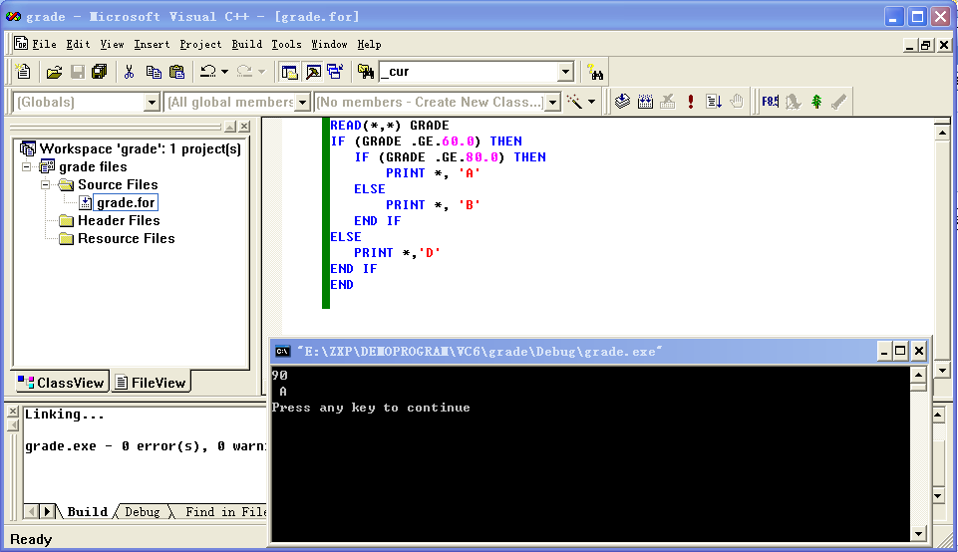
程序举例
学生成绩Grade:
Grade≥80 A
60≤ Grade＜80 B
Grade ＜60 D

Slide 18
4.4 用块IF实现选择结构
4.4.3 ELSE IF语句
在块IF的嵌套中，当有多层嵌套时，显得冗长,也容易产生嵌套错误。FORTRAN77提供ELSE IF语句来处理:
“否则，如果……”
的情况。

Slide 19
4.4 用块IF实现选择结构
ELSE IF语句
IF(逻辑表达式) THEN
块1
ELSE IF(逻辑表达式) Then
块11
ELSE IF(逻辑表达式) Then
块22
ELSE
块2
END IF
从图中可以看出,ELSE IF语句 是块IF的扩充结构,ELSE IF不能单独使用.

Slide 20
4.4 用块IF实现选择结构
ELSE IF语句
    IF（e1）THEN
    block1
    ELSE IF（e2）then
    block2
    ELSE IF（e3）then
    block3
    --------
    ELSE
    block
    END IF
T
e1
F
block1
T
F
e2
block2
T
e3
F
block3
block

Slide 21
4.4 用块IF实现选择结构
说明:
  ELSE IF是在“条件为假”的分支中再继续进行分支处理的；在处理多分支选择时，用ELSE IF语句往往比较方便；
  ELSE IF语句相当于把ELSE语句和其下一行的块IF语句连接成一个语句;
  ELSE IF语句不需要多个END IF语句与之对应；
  一个块IF语句可以有多个ELSE IF语句，但只能有一个ELSE语句(块IF中嵌套块IF语句除外)。

Slide 22
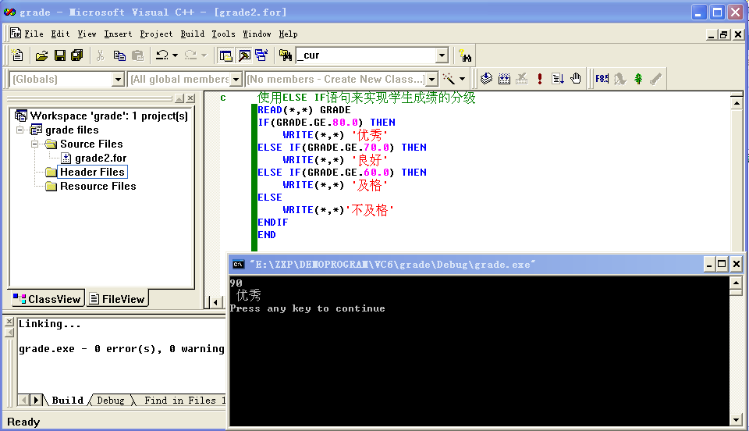

注意:这里的ELSE不是与最上的IF语句对应,而是与最后一个ELSE IF语句对应。

Slide 23
4.5 逻辑IF语句
逻辑IF语句也是用来实现一个选择结构，它是在一行中直接完成一个选择结构的操作(故又称“行IF语句”)。它与块IF不同的是：
  只有当“条件为真”时才有操作；
  为假时不进行任何操作；
  在当“条件为真”时的操作中，只能执行一个可执行语句,例IF(N.GT.100) S=S+1
  由此可以看出：当块IF中ELSE块是空块、then 块是一条语句时，就使用逻辑IF语句。

Slide 24
逻辑IF语句流程图
No
条件
Yes
Else 块
语句

Slide 25
4.5 逻辑IF语句
  例句：
  IF（X.GT.0.0）Y=3.0*X+5.0
  IF（GRADE.GT.60.0）PRINT *, GRADE
  IF (X.GT.1E-5) GOTO 100
  ……

Slide 26
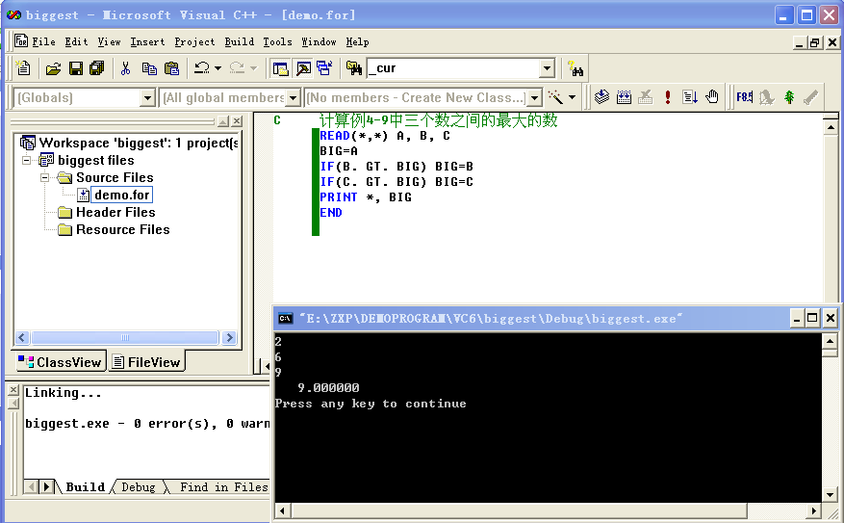

Slide 27
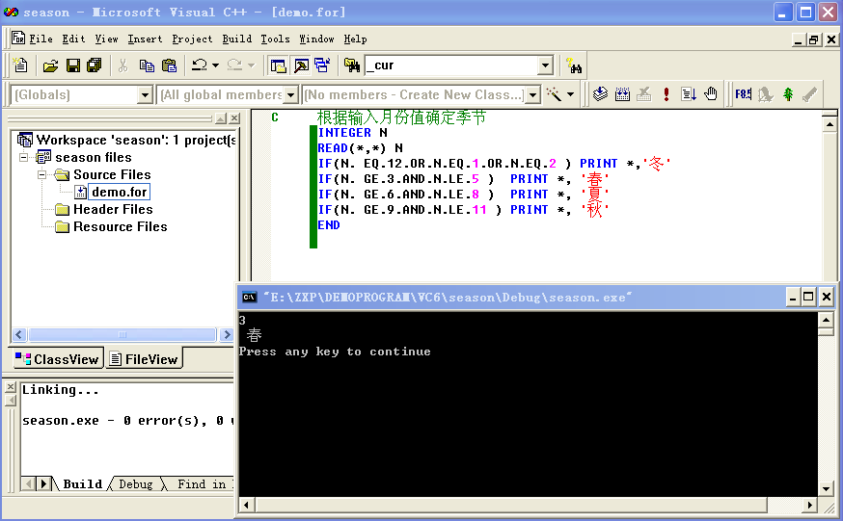


Slide 28
4.6 算术IF语句
IF (arithmetic expression) L1, L2, L3
expression < 0 then goto L1
expression = 0 then goto L2
expression > 0 then goto L3
Notes:
The arithmetic IF statement is a three-way arithmetic conditional statement, first seen in the first release of Fortran in 1957, and was labeled obsolescent in Fortran 90.
.

Slide 29
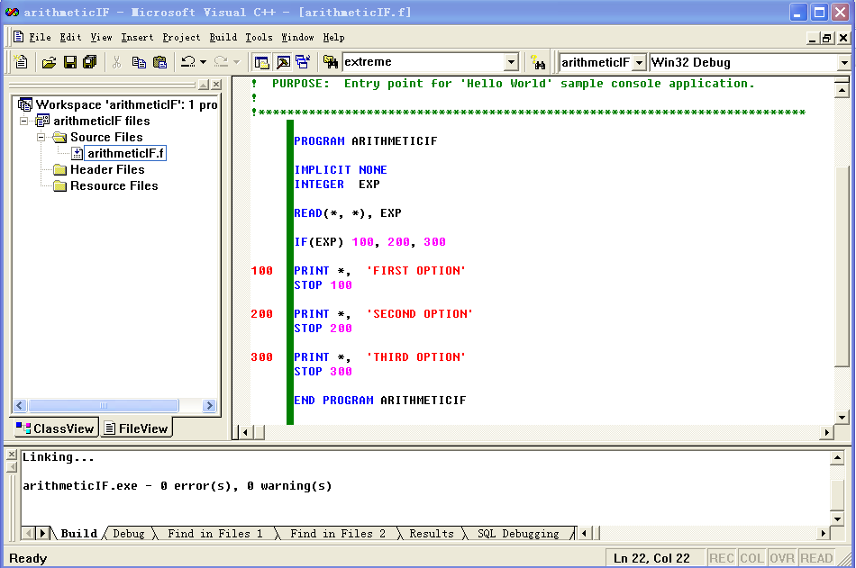
4.6 算术IF语句

Slide 30
作业(第四章）
一、2，5
二、3，8
三、3，6
四、
五、
平年闰年的判定

